Slide 1


MySQL 开场
老男孩IT教育，只培养技术精英

Slide 2


课程大纲
讲师简介
DBA工作内容
老男孩课程框架
DBA职业素养
老男孩IT教育，只培养技术精英
01

Slide 3
讲师简介
姓名：郭老师
毕业于：北京邮电大学，在读中科院青少年教育心理学硕士
工作经历：8年以上一线数据库技术专家、资深讲师。
擅长技术产品：MySQL、Oracle、DB2、MongoDB等数据库，RHEL、AIX、HP-UX等企业主流操作系统，Vmware ESXI虚拟化产品，数据库灾备迁移软件OGG、Shareplex，IBM、日立、EMC2企业级高端存储设备。
获得证书：MySQL5.6 OCP、Oracle 10g\11g OCP、Oracle10G OGG 高级认证专家
曾服务企业：中国银行、首都机场、公安部、刑侦总部、总后勤部、国土资源部、铁路总局、国税总局、中国移动等单位。
老男孩IT教育，只培养技术精英
01

Slide 4
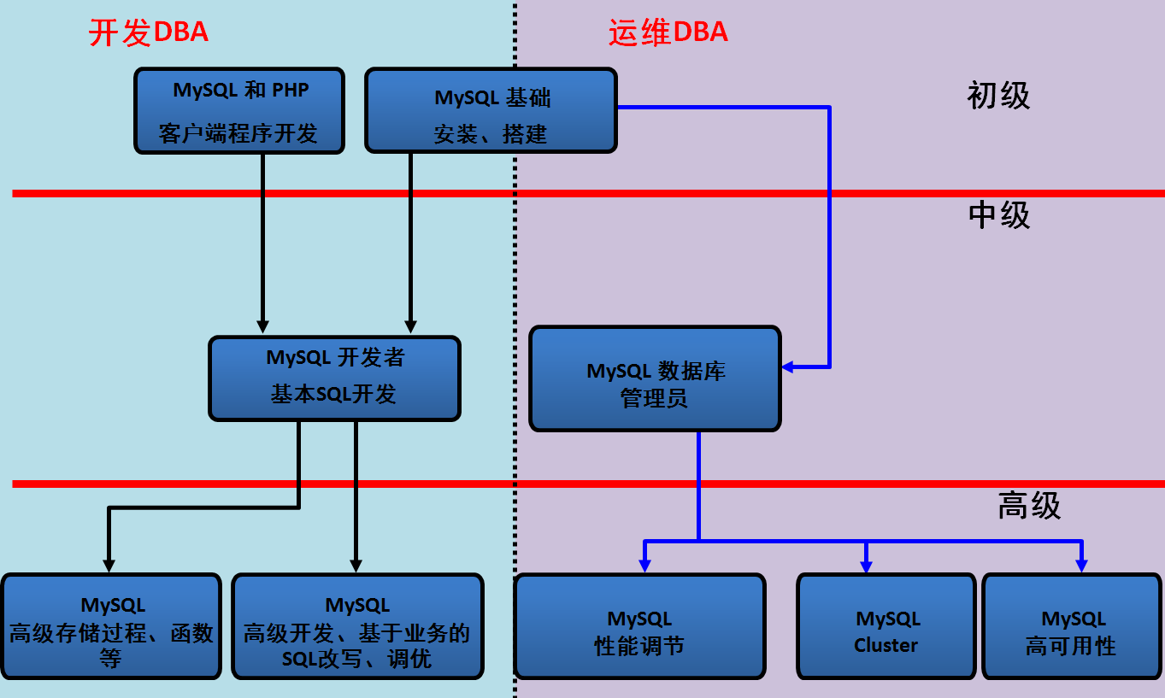
DBA工作内容
老男孩IT教育，只培养技术精英
01

Slide 5
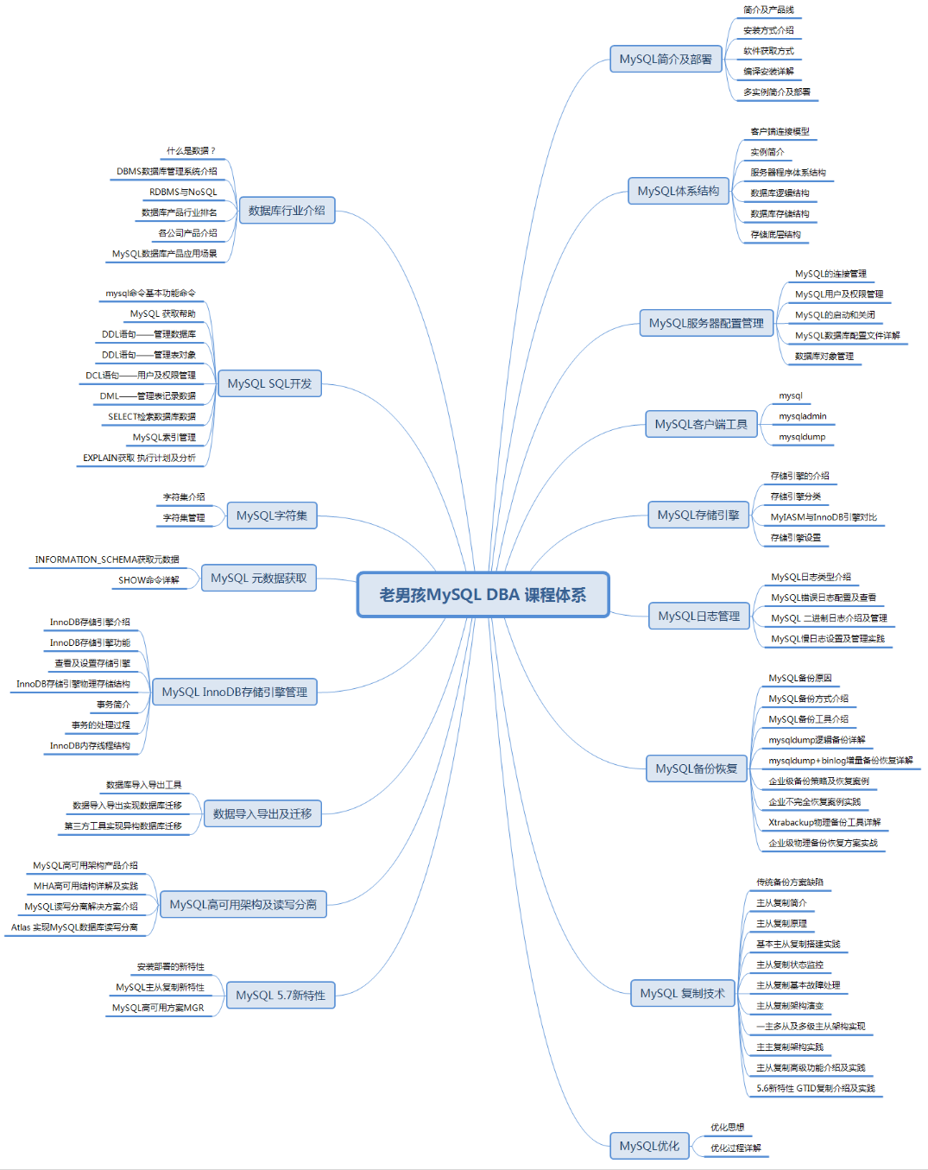
老男孩课程框架
老男孩IT教育，只培养技术精英
01

Slide 6
老男孩课程框架（2）
老男孩学员的职业规划
短期规划
该如何学习
重点学习些什么
了解些什么
长期规划
老男孩的课程能你帮你做到什么
老男孩IT教育，只培养技术精英
01

Slide 7
DBA的职业素质
1、人品
2、严谨
3、细心
4、心态
5、熟悉操作系统
6、熟悉业务(开发)
7、熟悉行业
8、喜欢数据库
老男孩IT教育，只培养技术精英
01

Slide 8
更多内容请移步
http://oldboy.blog.51cto.com/

